Slide 1
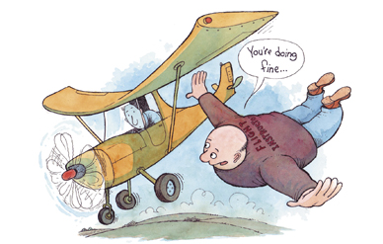
IZOBRAŽEVANJE FI(S) IZOBRAŽEVANJE INŠTRUKTORJEV
SEMINAR - JANUAR 2024

Slide 2
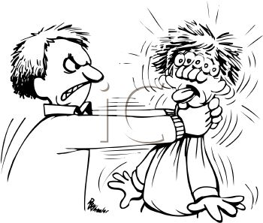
DELO Z LJUDMI
ZAHTEVA SPOSOBNOST:
Interakcije
Pogovora
Razumevanja
Empatije
Povezovanja
Popolno tehnično znanje je nekoristno, če učitelj ne zna komunicirati.
Potekati mora dvosmerni proces komunikacije – učitelj posluša in razume učenca.
Učitelj mora spoštovati učenca in sproti spremljati ali učenec sledi predavanju.

Slide 3
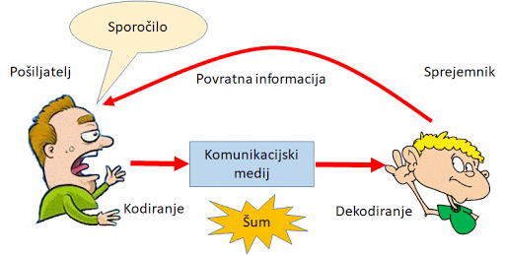
KOMUNIKACIJA
OBMOČJA KOMUNIKACIJE
INTIMNO (do 0,4 m)
OSEBNO (0,4m do 1,5m)
DRUŽABNO (1,5 m – 4m)
JAVNO (4m)
VRSTE KOMUNIKACIJE
USTNA
PISNA
SLIKOVNA

Slide 4
ODNOS UČENEC - INŠTRUKTOR
Vsak človek ima glede na osebnost svoj stil učenja.
Učitelj naj stil poučevanja prilagodi učencu.
Komunikacija med UČENCEM in INŠTRUKTORJEM mora potekati DVOSMERNO!

Slide 5
POUČEVANJE
Je zelo kompleksen proces!
Inštruktor mora poznati osnove vedenja ljudi – učencev.
Pri delu se inštruktor srečuje z različnimi tipi osebnosti učencev.
Inštruktor mora poznati vzroke za določene vrste vedenja.
Inštruktor mora razumeti hierarhijo človekovih – učenčevih potreb.

Slide 6
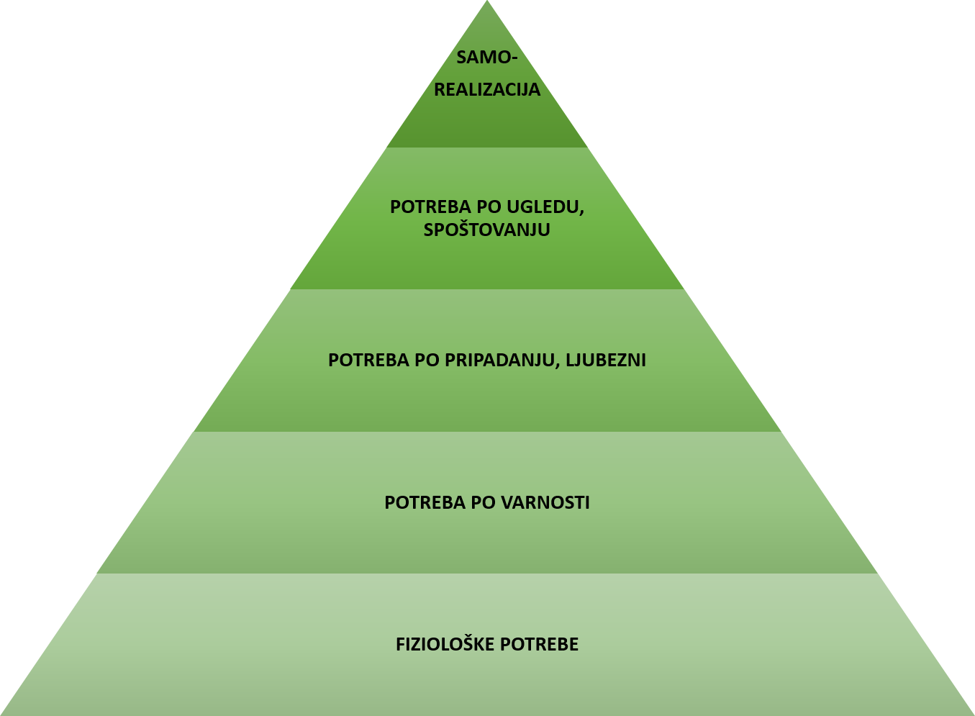
ČLOVEKOVE POTREBE
UČNI PROCES SE LAHKO PRIČNE ŠELE KO SO IZPOLNJENE ZA TO POTREBNE POTREBE.

Slide 7
OBVLADA UČNO SNOVI
ORGANIZACIJSKE SPOSOBNOSTI
DELO Z LJUDMI
KAJ MORA ZNATI UČITELJ / INŠTRUKTOR
SPOSOBNOST OCENJEVANJA
VODENJE
JE VZOR

Slide 8
ZNANJE OCENJEVANJA
Učinkovit inštrukotor svoje učence ocenjuje:
pred izobraževanjem
med izobraževanjem
po izobraževanju
S pomočjo sprotnega ocenjevanja inštruktor spremlja razvoj znanja pri učencih, kot tudi uspešnost svojega dela.

Slide 9
ČASOVNA USKALJENOST
OD ZNANEGA K NEZNANEMU
LOGIČNO ZAPOREDJE
PRIMERNOST
UČNA NAČELA KATERA UPOŠTEVAMO PRI POUČEVANJU
USTREZNOST
ŽVILJENSKOST
JASNOST IN JEDRNATOST
OD LAŽJEGA K TEŽJEMU

Slide 10
ZNAČILNOSTI UČENJA
Proces učenja poteka celo življenje;
Poznavanje učnih procesov pomaga inštruktorju pri poučevanju;
Učenje je rezultat izkušenj
(Npr. poznavanje besed frazeologije, ne bo koristno če ne bomo imeli z njimi izkušnje v realni situaciji)
Učenje je večplastno
(Npr. Učenje in reševanje problemov poteka na več nivojih)
Učenje je aktiven proces
(Učenje ne poteka samodejno. Za učenje je potrebno aktivno sodelovanje – poslušanje, reševanje, branje… Učenec, ki ni aktiven se ne uči.)

Slide 11
VRSTE UČENJA
Nadzorovano učenje
Učenje poteka v nadzorovanem okolju, pri čemer je nadzornik neka avtoriteta (predavatelj, učitelj letenja…)
Nenadzorovano učenje
Večina učenja poteka nenadzorovano. Možgani morajo najti odziv na dražljaj iz okolja. (Kroglica / nitka in občutek, da je potrebno nekaj spremeniti…)
Učenje s poskusom in napako
Je oblika med nadzorovanim in nenadzorovanim učenjem. Stanje se spreminja glede na odziv okolice. (Učenec namenoma stisne nogo in popravi…)

Slide 12
OSNOVNI NIVOJI UČENJA
POVEZOVANJE
(V novih situacijah ustrezno povezati novo znanje s pridobljenimi izkušnjami.) Vleče se na letaliče in leti z max L/D)
UPORABA
(V praksi smiselno uporabiti naučeno znanje.) Leti z V max L/D
RAZUMEVANJE
(Razumeti naučeno.) ( Letim najdlje)
ZNANJE
(Sposobnost ponoviti naučeno brez razumevanja pomena.) (V L/D = 90 km/h)

Slide 13
ZAKONI UČENJA
PRIPRAVLJENOST
UČINEK
VAJA
PRIPRAVLJENOST
Nikogar ne moremo prisiliti, da se bo učil.
Učenec mora jasno vedeti, čemu se mora nekaj naučiti saj bo s tem potreba po novem znanju večja. (Primer: Čemu trimati letalo?)
Pripravljenost na učenje vsebuje t.i. pravi trenutek, ko je učenec se posebej odprt za sprejemanje novega znanja. To se najpogosteje pojavi ravno takrat, ko učenec potrebuje določeno znanje in ga ravno tem trenutku pripravljen najbolje sprejeti. (Primer: Pomen večanja vpadnega kota pri manjšanju hitrosti za zagotavljanje Fv.)

Slide 14
UČINEK
Učinek učenja je močnejši, če je odziv na situacijo prijeten in obratno.
Pomembno je, da učitelj pripravi situacijo v kateri bo učenec lahko uspešen, saj bo na ta način povečal učinek. (Primer: z učenci na začetku delamo vaje, ki jih lahko opravijo. NE IZVAJO VAJ, KI JIM BODO PRETEŽKE, SAJ S TEM NE PRISPEVAMO K USPEŠNEMU UČENJU, temveč samo povečamo frustracijo in manjšamo pripravljenost na učenje.)
Predno povemo kaj je bilo narobe mora učitelj povedati, kaj je bilo opravljeno dobro! (Komentarji o dejanju naj bodo konstruktivni!)

Slide 15
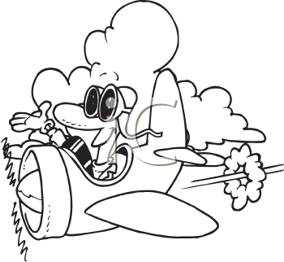
VAJA
Vaja je najboljši način za utrjevanje naučenega. Pomembno je, da vaja poteka v realnem okolju, saj bo le tako učinek najboljši.
PRIMARNOST – učitelj mora naučiti vajo izvajati pravilno že v PRVEM poizkusu.
INTENZIVNOST – takojšnje, zanimivo in intenzivno izvajanje vaje ima veliko boljše učinke kot dolgočasna rutina.
NEDAVNOST – snov, ki je bila naučena pred kratkim je najbolje zapomnjena, zato je smiselno vajo pripraviti tako, da se nanaša na najbolj svežo snov. – brifing pred letenjem!

Slide 16
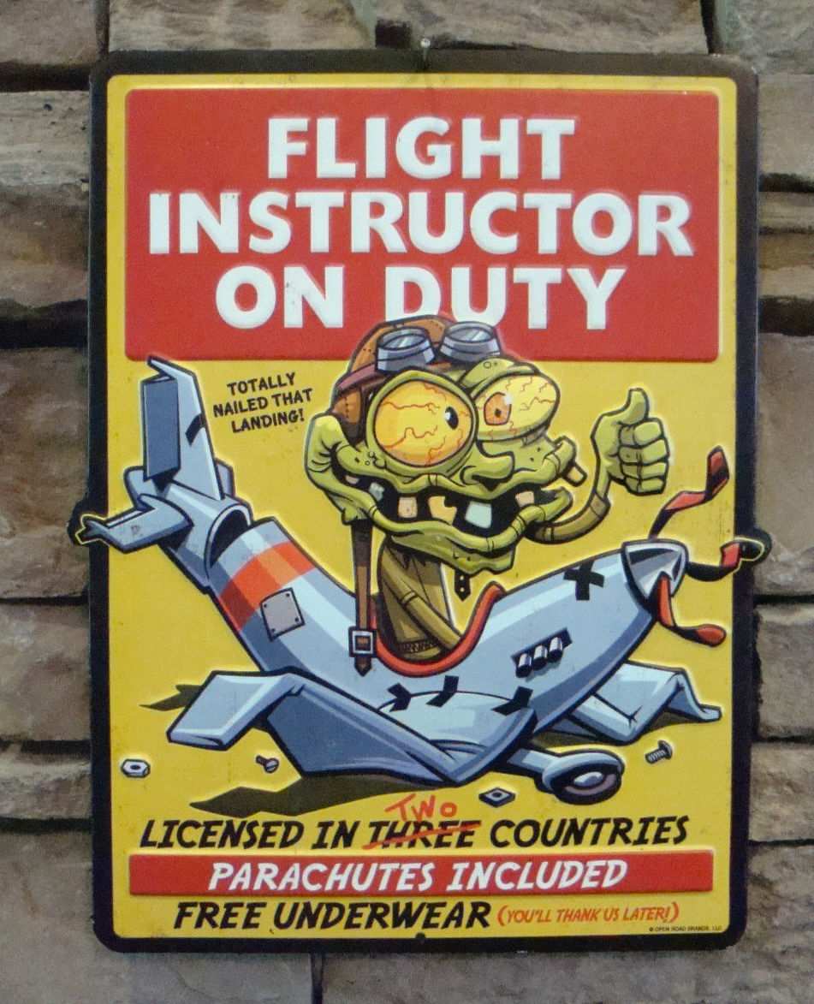
NALOGE INŠTRUKTORJA
Vprašati učenca ali je potrebno določeno zanje / vajo še vaditi oz. ponoviti;
Postavljati vprašanja tako, da preveri učenčevo razumevanje znanja ter jih „prisiliti“, da znanje uporabijo tudi v različnih situacijah;
Pripraviti priložnosti za uporabo znanja v različnih situacijah in odločitvah.

Slide 17
Učence postaviti v situacije, ki preizkusijo njive maksimalne sposobnosti sprejemanja odločitev ter reševanja problemov.
Pokazati zakaj je pomembno poznavanje in razumevanje stvari, ter pravilna uporaba pridobljenega znanja.
Predstaviti nove vsebine, kadar le-te pripomorejo k izvajanju vaje oz. reševanju problema.

Slide 18
ZAZNAVE
Celoten proces učenja poteka skozi vsaj eno izmed petih čutnih zaznav.

Slide 19
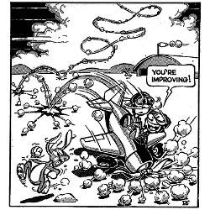
FAKTORJI, KI VPLIVAJO NA ZAZNAVE
Na sposobnost zaznavanja vplivajo tako notranji kot zunanji faktorji:
fizični sposobnosti zaznav
(učenci – piloti morajo izpolnjevati minimalne zdravniške kriterije za pristop k šolanju za pilote: vid, sluh…)
samopodoba
( Samopodoba je zelo močan faktor, kako učenec doživlja okolico, saj negativna samopodoba preprečuje učinkovito zaznavanje okolice. Učenci, ki imajo razvito pozitivno samopodobo zatorej lažje sprejemajo informacije iz okolice, ter tako lažje in predvsem hitreje napredujejo.

Slide 20
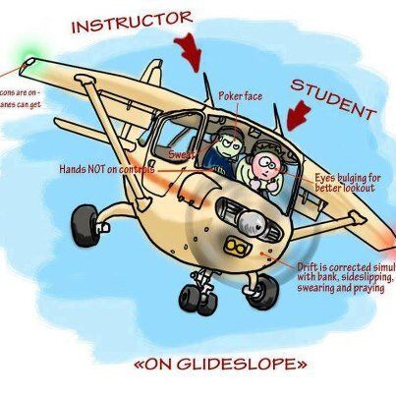
cilji in vrednote
(Pomembno je, da inštruktor pozna notranje vrednote in cilje učenca, ter prilagodi učni proces tako, da učenec s pomočjo svojih ciljev dosega učne cilje.
čas in priložnost
(Potrebna je ustrezna časovna usklajenost, da so določeni elementi učenja zaznani pravilno. (Prevlečen let prehitro ne bo dal ustreznih zaznav učencu). Pred določeno vajo je potrebo časovno uskladiti predhodne potrebne vaje, zato, da bo zaznava ustrezna.
morebitna grožnja
(Občutek grožnje NE pripomore k učinkovitemu učenju. Strah povzroči zoženje polja sprejemanja zaznav. Učenec se osredotoči na samo eno stvar, ostale ostanejo neopažene. Kompetenten inštruktor prilagodi zahtevnost učnega procesa učenčevemu znanju in njegovi možnosti zaznavanja.

Slide 21
STILI UČENJA
VIZULANI
AVDITORNI
KINETIČNI
OPAZOVANJE, BRANJE
(Učitelj uporabi: grafične prikaze, video prikaze…)
POSLUŠANJE, GOVORJENJE
(Učitelj uporabi: razlago, ustna vprašanja…)
OPRAVLJANJE, PRIJEMANJE
(Učitelj uporabi:
Demonstracije sposobnosti, fizične pripomočke…)
Inštruktor mora poznati stil učenja svojega učenca in temu primerno prilagoditi način poučevanja.

Slide 22
UČENJE SPRETNOSTI
Spretnosti so dejavnosti, ki jih z vajo izboljšujemo (psihomotorične, kognitivne); običajno jih uporabljamo brez zavestne kontrole (avtomatizirano).
FAZE PRIDOBIVANJA SPRETNOSTI
SPOZNAVNA / KOGNITIVNA FAZA
Pogoji za učenje spretnosti:
predznanje
motivacija
zrelost, maturacija
povratne informacije
FAZA UČENJA
FAZA AVTOMATIZACIJE

Slide 23
ZVEDANJE REZULTATOV / ODZIVOV
Pri izvajanju preprostih nalog učenec dokaj hitro opazi svojo napako in jo tudi popravi.
Pri izvajanju zahtevnejših nalog se učenec napake lahko zaveda, a je ne zna odpraviti.
Inštruktor mora v tem primeru čim prej (takoj po končanju vaje podati povratno informacijo učencu o pravilni in napačni izvedbi.
Nikoli ne dopustimo, da učenec vajo izvaja napačno!

Slide 24
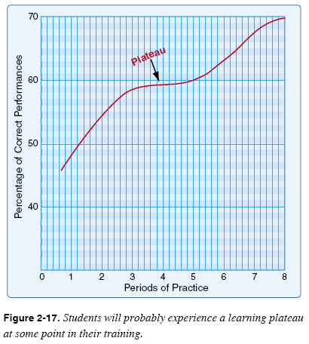
RAZVIJANJE SPRETNOSTI
Fazo avtomatizacije določene spretnosti dosežemo samo z določeno ponovitvijo vaj. (Npr. vaja izvajanja šolskih krogov);
Učni plato
Je normalni del učnega procesa.
Učni proces na začetku napreduje hitro, nato se določeni točki upočasni.
Inštruktor mora pripraviti učenca na učni plato.
Odvisen je lahko od več faktorjev:
upad motivacije;
učenec doseže meje svojih sposobnosti;
napačna izbira učne strategije;
pretiravanje s številom izvedb vaje.

Slide 25
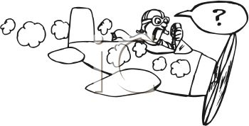
UPORABA NAUČENIH SPRETNOSTI
Za uspešno izvajanje vaj, mora učenec:
znati vajo tako dobro, da mu je preprosta;
poznati situacijo v kateri se določena vaja izvaja.
Inštruktor lahko k temu pripomore tako da:
Razloži učencu, da je potrebno za dobro izvedbo vaje dosti trenirati;
Spremlja učenčevo delo, ter mu poda sprotne informacije o izvedbi;
Ne moti učenca med izvajanjem določene vaje;
Razloži učenci, da je doseganje učnega platoja normalno.

Slide 26
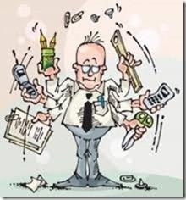
VEČOPRAVILNOST (MULTITASKING)
Za uspešno izvajanje več nalog hkrati je potrebno znati izvajati vsako nalogo posebej;
(Npr. letenje v š.k. in javljanje kontroli letenja)
Poznati je potrebno pravilno usmerjati pozornost oz. jo po potrebi tudi menjavati
(Npr. preverjanje check-liste)

Slide 27
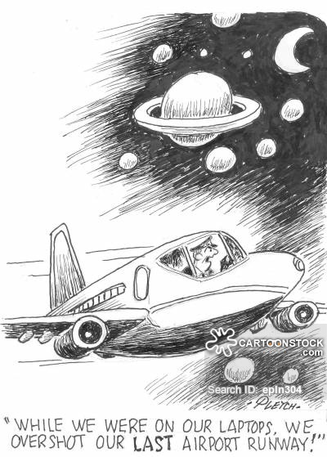
MOTNJE, PREKINITVE,FIKSACIJA, NEPOZORNOST
Potrebno je ločiti motnjo in prekinitev pri opravljanju določne funkcije.
Motnja zahteva le del pozornosti učenca, ki se odloči da bo kasneje nadaljeval s svojim opravilom (Npr. pri predpoletnem pregledu pogleda letalo, ki je pristalo ter nadaljuje kjer je bil)
Prekinitev pomeni, da je učenec prenehal s trenutno aktivnostjo, ter se pričel ukvarjati z drugo aktivnostjo.
(npr. Pri predpoletnem pregledi se prične pogovor s
gledalcem. Predpoletni pregled je lahko posledično
pomanjkljivo opravljen.)

Slide 28
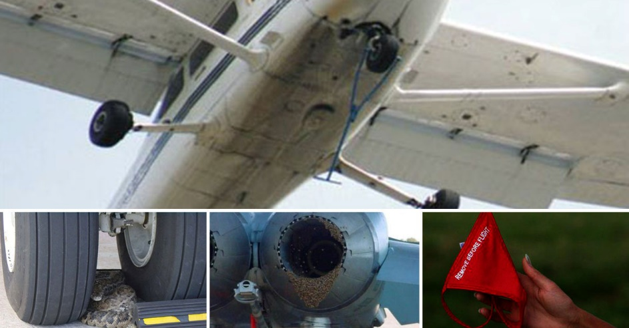
Fiksacija - se pojavi, ko učenec postane preveč pozoren na opravljanje ene naloge, ne opazi oz. opusti pa opravljanje drugih nalog.
(npr. Učenec se osredotoči samo na kazanje enega inštrumenta)
Vzrok je običajno ne dovolj utrjeno opravljanje nalog.
Nepozornost - pogosto posledica:
Fiksacije na določeno nalogo
(Npr. opazovanje višine in ne opazi nizke hitrosti)
Naveličanosti opravljanja / ponavljanja naloge

Slide 29
NALOGE INŠTRUKTORJA
Razloži in demonstrira vsaj dva primera večopravilnosti;
poskrbi, da je vsaka posamezna vaja dovolj dobro utrjena predno se prične z izvajanjem večopravilnosti;
nauči učence, kako se spoprijeti z motnjami in predi vaje tako, da se učenec sreča s tem v učnem procesu;
izpostavi pojav nepozornosti in fiksacije, ko se le-ti pojavita;
pripravi različne scenarije (situacije), kjer učenec uporabi svoje znanje reševanja problemov in sprejemanja odločitev;
Razloži učencu, da vaja s ciljem izboljšanja znanja vodi v napredovanje.

Slide 30
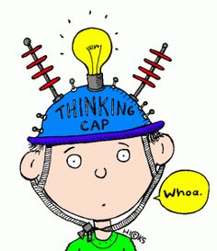
SITUACIJSKO UČENJE
Raziskave so pokazale, da je slednje zelo učinkovito, če je situacija:
prilagojena potrebam učenca;
ima jasne cilje;
vsebuje lokalne posebnosti.
(Primer: Urjenje izven letališkega pristanka:
Učenca miselno postavimo s situacijo, kako bi pravilno izvedel ILP;
Z učencem pri urjenju šolskih krogov postavimo situacijo o izvedbi ILP;
Na preletu mora učenec izbirati terene za ILP in opisati postopek pristanka na specifičen teren.)

Slide 31
NAPAKE
SPODRSLAJ
Se pripeti, ko želi oseba narediti eno, pomotoma pa naredi drugo zadevo. (pogosto se pojavi pri podobnih stvareh, ali pri hitenju)
(Npr. Pri pristanku pilot namesto zračnih zavor izvleče zakrilca)
NAPAKA
Je pojav, ko oseba načrtuje potezo in je ta poteza že od načrta napačna. (običajno je posledica nerazumevanja snovi oz. pojmov)
(Npr. Učenec pri učenju izvajanja pravilnega zavoja ne uporablja smernega krmila pravilno. )

Slide 32
ODPRAVLJANJE NAPAK
Napak ni možno popolnoma odpraviti, lahko pa jih zmanjšamo s spodnjimi postopki:
UČENJE IN VAJA
Višji nivo znanja in vaje je povezan z manjšim številom napak.
VZAMI SI ČAS
Število napak se zmanjša, če učenec dela v počasnejšem (sebi primernem) tempu.
PREVERJANJE
Napakam se izogibamo tako, da sproti preverjamo ali so se morda kje pojavile.
UPORABA OPOMNIKOV
Število napak se zmanjša z uporabo „checkliste“.
(Praktično v vsakem letalu.
RAZVOJ RUTINE
Uporaba standardiziranih postopkov oz. rutine močno zmanjša število napak.
DIVG POZORNOSTI
Opravilom, kjer se lahko pojavijo napake posvetimo več pozornosti.
UČENJE IZ NAPAK (Bolje tujih kot svojih!)
Napaka je lahko odličen učni pripomoček
Učenec naj ugotovi zakaj je do napake prišlo;
Kaj bi moral storiti, da do nje ne bi prišlo
Kakšen je pravilni postopek za odpravo napake
Biti je treba pozoren na težko učenje iz napak drugih. (Pa kak te ni videl, kaj bo…)

Slide 33
NALOGE INŠTRUKTORJA
Pojasni učencu, da se napake lahko pripetijo vsem;
pojasni učencu, da pogostost napak pada z vajo in količino znanja;
na primerih pojasni učencu, kakšna je razlika med spodrsljajem in napako;
pojasni katere načine poznamo za zmanjšanje števila napak;
dovoli učencu, da vadi odpravljanje najpogostejših napak;
izpostavi učenčeve napake, ter prosi učenca, da razloži čemu so se napake pojavile, kaj bi bilo potrebno, da jih ne bi bilo in kako jih je potrebno odpraviti.

Slide 34
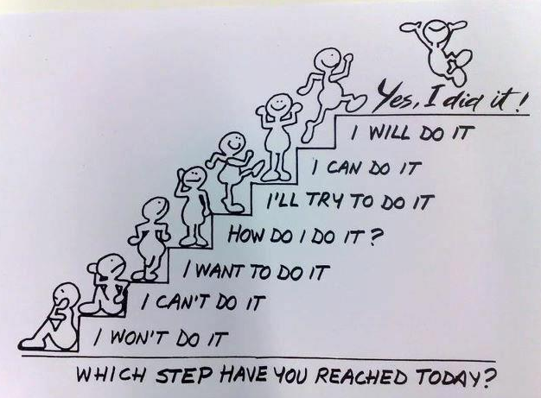
MOTIVACIJA
gonilna sila, ki nas prisili, da ravnamo v skladu z nekim ciljem, ali pa to vedenje še dodatno okrepi.

Slide 35
VRSTE MOTIVACIJE
NOTRANJA MOTIVACIJA
Cilj delovanja je dejavnost sama.
(Npr. želja po obvladovanju določne spretnosti, kot je pilotiranja, jadranja…)
Običajno je dolgotrajna in ni odvisna od zunanjih faktorjev.
ZUNANJA MOTIVACIJA
Cilj delovanja ni v sami dejavnosti, temveč zunaj nje.
(Npr. nekaj delamo zaradi pohvale, denarja, privilegijev…)
Je pogosto kratkotrajna in odvisna od zunanjih faktorjev.
Pri delu se lahko srečamo z:
negativno (strah, grožnja)
pozitivno (pohvala za uspešno opravljeno vajo) motivacijo.
Inštruktor mora prepoznati motivacijske faktorja učenca in z njihovo pomočjo v čim večji meri izvesti predpisano vajo.
Informacijo o učenčevi motivaciji lahko inštruktor dobi s pomočjo preprostega vprašalnika.

Slide 36
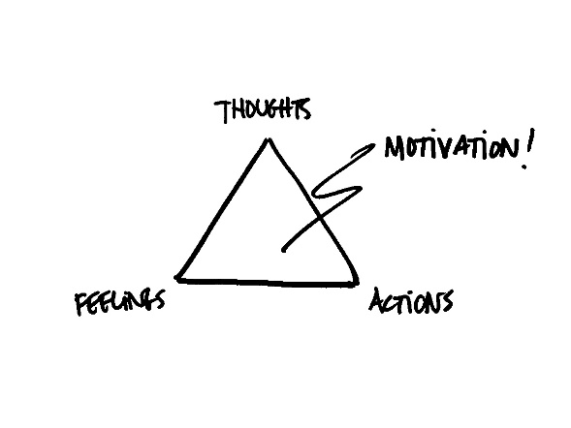
NEKATERE ZNAČILNOSTI NOTRANJE MOTIVIRANIH POSAMEZNIKOV (učencev in UČITELJEV)
samoiniciativnost, spontanost, postavljanje vprašanj;
izbiranje zahtevnejših obveznosti, iskanje aktivnih učnih strategij, usmerjenost k razumevanju;
vztrajanje in dokončanje aktivnosti (ne glede na ovire)
izražanje zadovoljstva, navdušenja in ponosa nad dosežki;
zadovoljstvo jim prinaša aktivnost sama, opravljeno delo, ne iščejo (nujno) zunanje potrditve.
Učna motivacija spreminja POUČEVANJE v UČENJE!

Slide 37
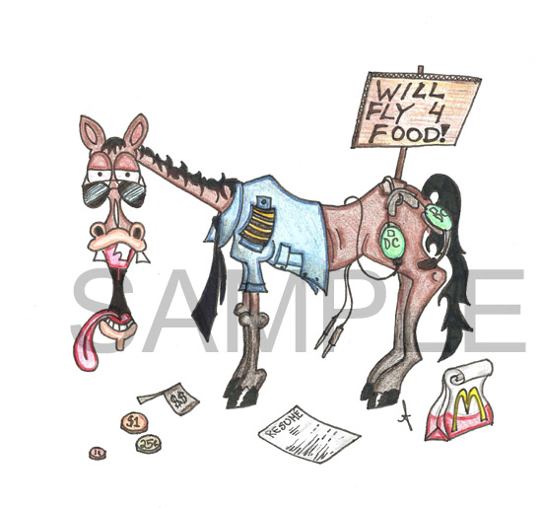
MOTIVACIJA INŠTRUKTORJEV
AKTIVNI UČITELJI
značilna je notranja motivacijska usmerjenost, nalogam (tudi dodatnim) se ne izogibajo;
svojo uspešnost pripisujejo notranjim kontroljivim dejavnikom (npr. prizadevanju: res sem se potrudil/a, zato mi je uspelo).

Slide 38
KAKO VZDRŽEVATI MOTIVACIJO
Nagrajevati uspešnost
Pohvaliti ustrezno in pravilno izvedeno vajo;
sprotno ocenjevanje uspešnosti;
podajati konstruktivno kritiko učenčevemu delu.
Dodajati nove izzive
Po uspešno izvedeni (končani) vaji, dodamo nov zahtevnejši izziv oz. izvedbo;
Spodbujati učenca, da določeno vajo izvede pod pritiskom;
Uspešno izvedeno vajo prenesti v drugačno situacijo.
Zakaj je motivacija tako pomembna za naše delovanje?
ker izzove energijo, čustva in spoznavne procese;
daje moč za vztrajanje v dejavnosti in za premagovanje ovir;
usmerja posameznikovo delovanje k postavljenim ciljem;
vpliva na višjo kvaliteto dosežkov (višji spoznavni procesi, razumevanje, boljša zapomnitev);

Slide 39
PADEC MOTIVACIJE
Vsak inštruktor mora biti pripravljen na morebiten padec učenčeve motivacije.
To se običajno zgodi:
začetnemu navdušenju običajno sledi upad motivacije;
po doseženem učnem platoju;
po prvem samostojnem poletu;
po določenem izpitu;
Upad motivacije se običajno odraža v:
odnosu do letenja;
Odnosu do tehnike;
Odnosu do sošolcev;
V takem primeru mora inštruktor povrniti motivacijo učencu, tako da ga spomni na njegove cilje, vrednote, želje…

Slide 40
UČNI TRANSFER
Je proces pri katerem ima eno naučeno znanje vpliv na drugo znanje.
POZITIVNI UČNI UČNI TRANFER
Gre za pozitivne učinke prejšnjega učenja na nadaljnje učenje.
(Npr. Učenec je bil pred pričetkom šolanja modelar. Pridobljeno znanje mu močno pomaga pri hitrejšem napredovanju in razumevanju delovanja komand letala.)
NEGATIVNI UČNI TRANSFER
Prejšnje znanje in izkušnje negativno vplivajo na nadaljnje učenje.
(Npr. Učenec je pred šolanjem za pilota letel z zmaji, ki imajo komande obratne ko v letalu. V kritični situaciji bo učenec reagiral kot je bilo prej naučeno.)
NALOGE INŠTRUKTORJA
transfer znanja mora biti načrtovan. Možnost uspešne izvedbe vaje se s tem močno poveča;
poskrbeti mora, da učenec razume, da kar se je naučil v eni vaji lahko uporabi pri izvajanju druge vaje;
poskrbeti mora, da učenec dobro razume snov, saj le ta način omogoča dober transfer znanja;
poskrbeti mora, da bodo vaje omogočale uporabo transferja znanja tako, da to učenec opazi.

Slide 41
VPLIV TEKMOVALNOSTI NA UČENJE
POZITIVNI VPLIV
Povečuje motivacijo za doseganje cilja;
Udeleženci vajo izvedejo bolje in na višjem nivoju kot bi jo sicer;
Boljši učenci napredujejo hitreje in možno je lažje odkrivanje talentov.
NEGATIVNI VPLIV
Pri slabših učencih lahko pride do močnega padca motivacije;
Vaje se izvajajo hitreje in obstaja možnost večjih napak kot sicer
Pojavi se negativno ozračje v skupini, kar močno otežuje delo inštruktorju.
Praktično v vsaki skupini učencev se pojavi tekmovalnost med njenimi člani.
Inštruktor mora:
Nadzorovati pojava tekmovalnosti, ker v zdravi meri pospešuje napredovanje učencev;
Učence podučiti o vplivu tekmovalnosti in jim predstaviti cilje, katere morajo doseči ter pozvati na medsebojno sodelovanje in pomoč.

Slide 42
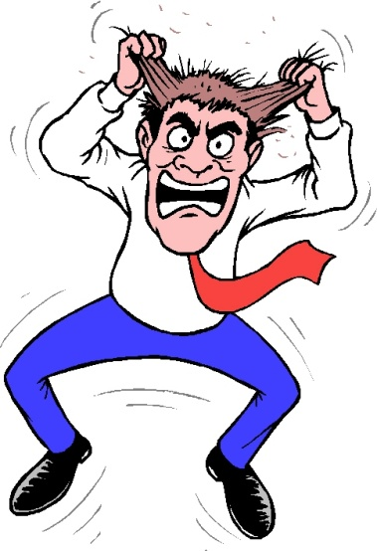
OSTALI VPLIVI NA UČENJE
SAMOPODOBA
kako vidim samega sebe;
kakšen bi želel biti;
kako me vidijo drugi.
STRES
Nastane, ko je oseba izpostavljena različnim telesnim in predvsem psihičnim obremenitvam;
Reakcije pod stresom so pogosto nepredvidljive in tudi nevarne;
Stres lahko na učenje vpliva pozitivno ali negativno;
Inštruktor mora učenca naučiti se spoprijeti se s stresom.
FOBIJA
Navidezno nerazložljiv strah pred nečim;
Je veliko vrst fobij.
STRAH
Prepoznamo ga po:
fiziološki znakih;
vedenjski znakih.

Slide 43
OBRAMBNI MEHANIZMI
POTLAČEVANJE: potiskanje neprijetnih dogodkov in konfliktov iz zavesti.
(»tega že nisem rekel!«)
PROJEKCIJA: Svoje negativne lastnosti pripisujemo drugim.
(»Izpit sem padel, ker FE ne mara Mariborčanov….«)
ZANIKANJE: potlačevanje npr. sovražnih impulzov
(»Vseeno mi je če pristanem trše...«)
RACIONALIZACIJA: opravičevanje samega sebe. Cilje, ki jih nismo dosegli, imamo za nepomembne.
(»Ni pomembno, če nisem letos nisem uspel odleteti 500 km trikotnika….«)
INTROJEKCIJA: je nasprotje projekcije. Dobre lastnosti drugih pripišemo sebi.
(»Prav tako dober sem kot moj FI…«)
NADKOMPENZACIJA: Z velikimi napori skušamo izravnati primanjkljaj na manjvrednem področju.
(„Učenec s težavami se nadpovprečno potrudi in posta mojster….“)
KOMPENZACIJA: Če se čutimo šibke na nekem področju, bomo to skušali izravnati z uspehom na drugem področju.
(»Ne pristanem lepo, ampak vzlet je super…«)
SUBSTITUCIJA: Namesto težavnega cilja izberemo lažji, bolj dosegljiv cilj.
(Namesto, da zaključimo prelet v težavnem vremenu, raje pristanemo doma in ne poizkusimo…)

Slide 44
Literatura:
Marentič-Požarnik, B. (1999). Psihologija učenja in pouka. Ljubljana: Tehniška založba Slovenije.
Aberšek, B. (2012). Didaktika tehniškega izobraževanja med teorijo in prakso. Ljubljana, Zavod Republike Slovenije za šolstvo.
http://www.faa.gov/regulations_policies/handbooks_manuals/aviation/aviation_instructors_handbook/media/faa-h-8083-9a.pdf

